Slide 1
错题重做
2024年04月11日错题重做

Slide 2
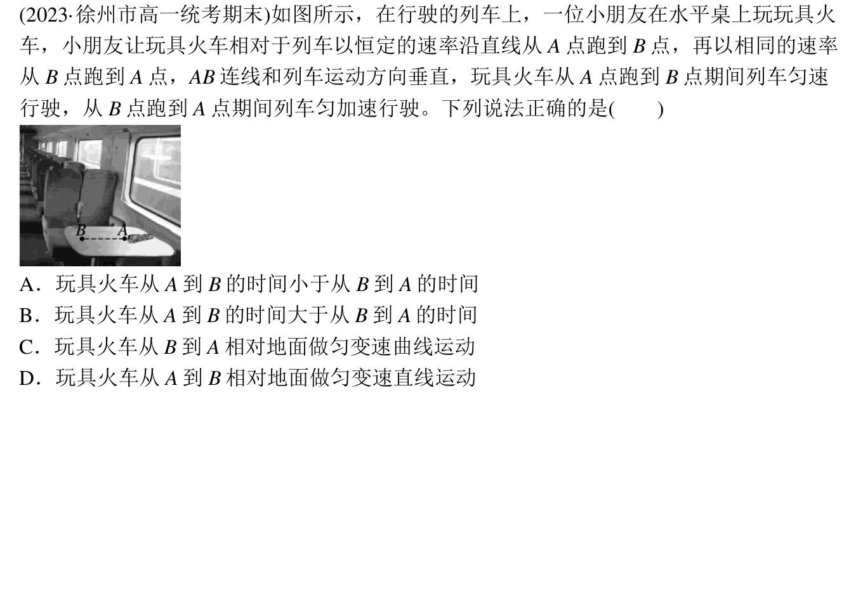
第1题,题目来源:必修2第5章第2节第4题/题库编号:20231252K4

Slide 3
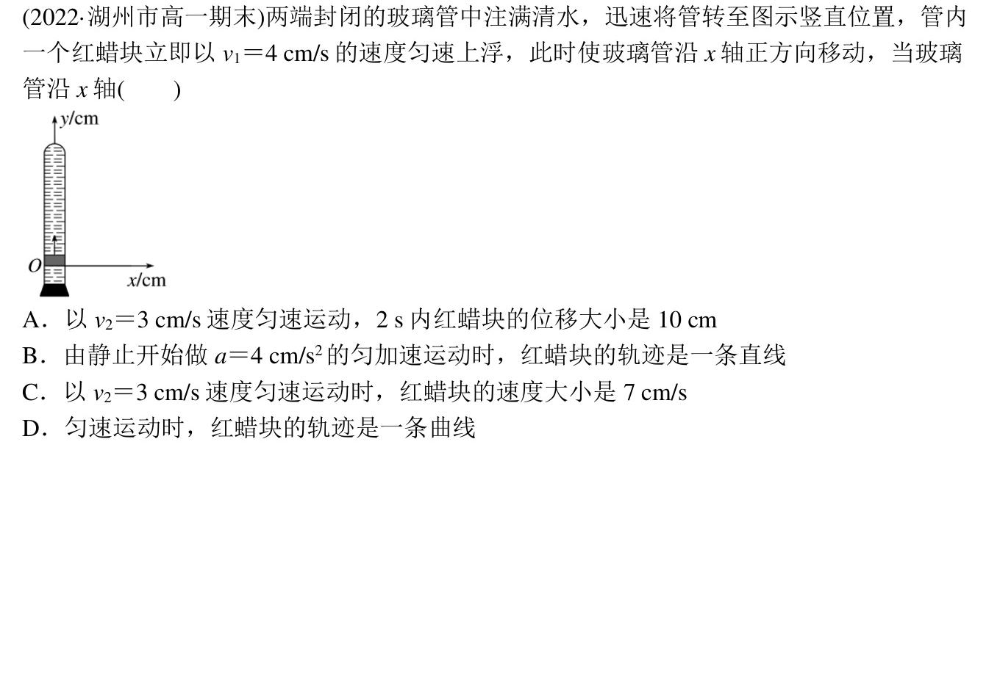
第2题,题目来源:必修2第5章第2节第5题/题库编号:20231252K5

Slide 4
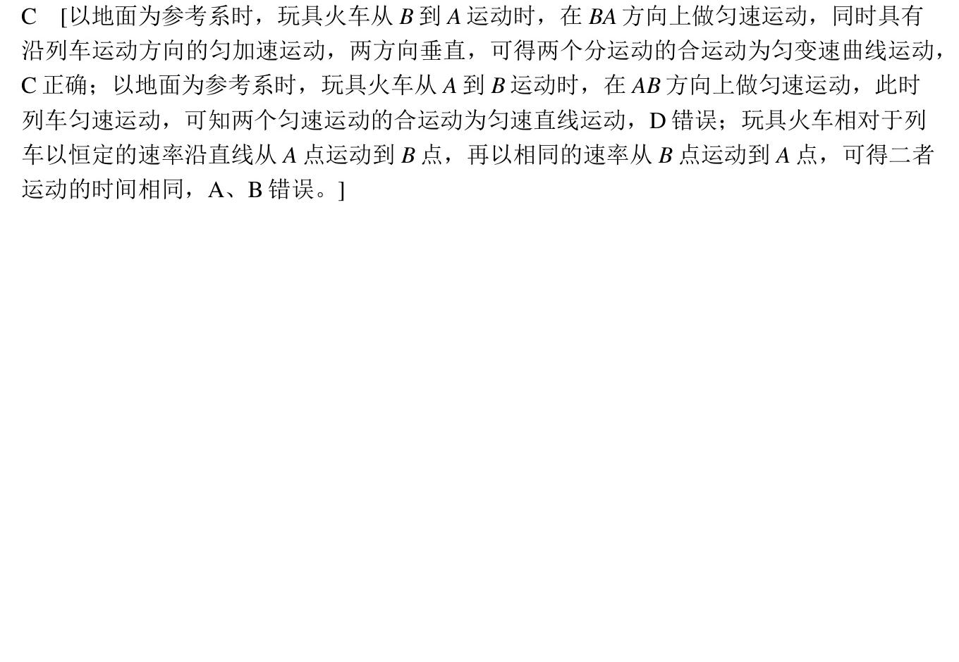
第1题答案
题目来源:选修1第5章第2节第4题/题库编号:A20231252K4

Slide 5
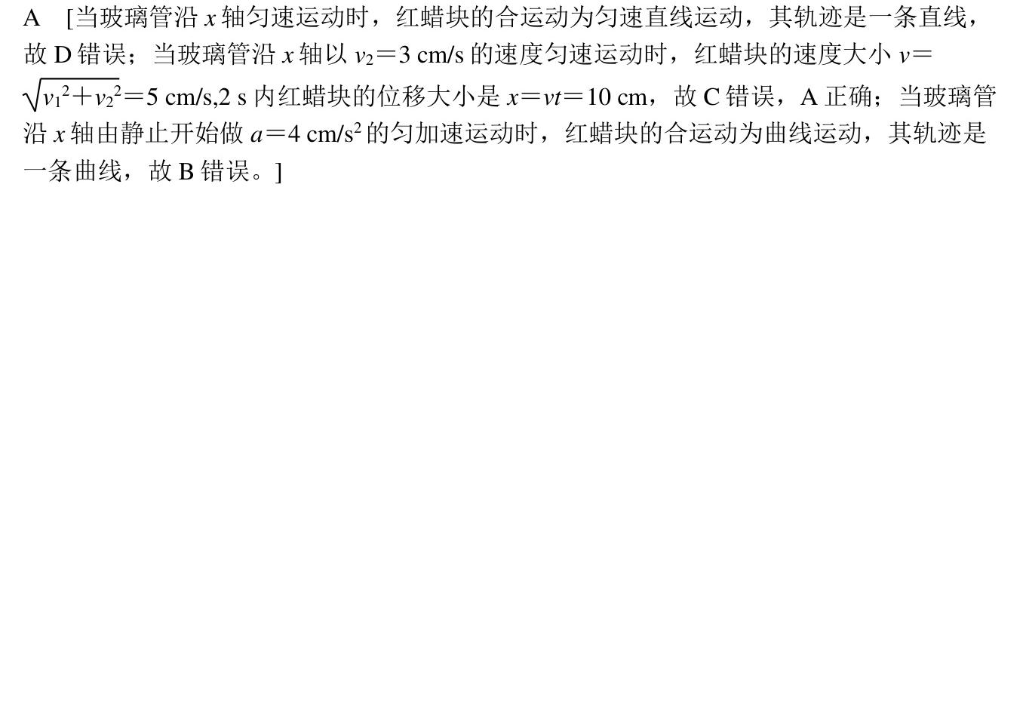
第2题答案
题目来源:选修1第5章第2节第5题/题库编号:A20231252K5

Slide 6
1 C 2 A

